Slide 1

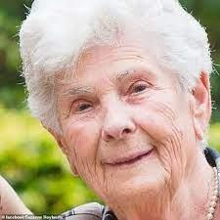
Ellizabeth Silva
 | Idade: 75 Ocupação: Aposentada, é ex empresária, os filhos administram os negócios de sua empresa. | Aplicativos: Instagram WhatsApp Facebook
Motivações: Aproveitar o melhor da vida. Viajar Ajudar na educação dos netos | Frustrações Idade acima da média, saúde prejudicada. Gostaria de ter deixado a empresa em uma situação melhor Viúva | Hobbies, História Hidroginástica Cuidado com as plantas Perdeu o marido muito cedo Montou uma empresa de médio porte.
Personas

Slide 2
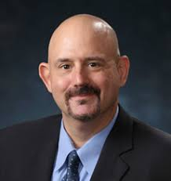
João Oliveira
 | Idade: 41 Ocupação: Técnico de informática , funcionário de uma microempresa de infraestrutura . | Aplicativos: Facebook Linkedin Aplicativos de bancos Instagram Tinder WhatsApp Twitter
Motivações Procura uma condição financeira melhor Busca abrir sua própria empresa A procura de uma namorada | Frustrações Depressão Solidão Muitas dividas | Hobbies, História Assistir séries Frequenta bares Gamer Divorciado Pai de 3 filhos Formado em técnico de informática industrial
Personas

Slide 3
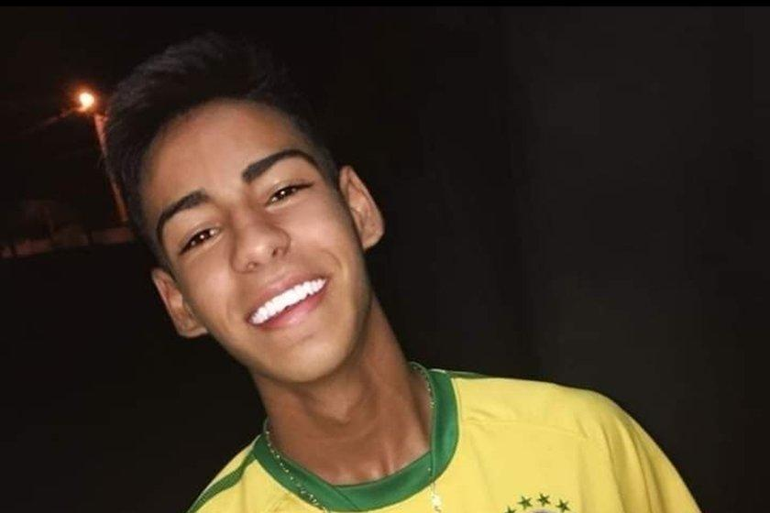
Alessandra Felix
 | Idade: 17 Ocupação: Estudante,Streamer. | Aplicativos: Instagram WhatsApp Facebook Twitch YouTube Twitter Tinder Linkedin
Motivações Busca crescer como streamer Independência financeira Ser reconhecido como os melhores jogadores | Frustrações Ansiedade Atritos familiares Não ser tão bom nos jogos | Hobbies, História Jogar Ver anime/series Ler Reprovou na escola no Ensino Médio Foi criado só pela mãe Detido por consumo de droga.
Personas

